Slide 1
主記憶體管理單元 MMU
111210529陳宏傑

Slide 2
目錄
定義
功能
機制
原理
技術實現
優勢與挑戰
應用
總結
參考資料

Slide 3
主記憶體管理單元（Memory Management Unit，簡稱 MMU）是現代電腦系統中的一個關鍵硬體組件，主要負責管理 CPU 和主記憶體之間的資料交換與記憶體訪問。 MMU 的核心功能是將程式所使用的邏輯地址（虛擬地址）轉換為物理地址，並提供記憶體保護和資源分配。
MMU定義

Slide 4

MMU功能介紹
地址轉換
虛擬記憶體：現代作業系統允許應用程式使用虛擬記憶體，這讓每個應用程式擁有自己的連續記憶體空間。
地址映射：MMU 將虛擬地址轉換為實際硬體中的物理地址，通常通過頁表完成。
記憶體保護
MMU 確保一個應用程式無法存取屬於其他應用程式或作業系統的記憶體區域，以防止惡意程式破壞系統穩定性。
設定讀取、寫入和執行權限來保護特定的記憶體區域。

Slide 5
快取管理
MMU 協調 CPU 的快取記憶體與主記憶體之間的數據一致性，以提升記憶體存取效率。
分頁與分段
分頁：將記憶體分為大小固定的頁和框架，以便更靈活地分配與管理記憶體。
分段：將記憶體劃分為具特定邏輯意義的段，例如程式碼段、資料段和堆疊段。

Slide 6
記憶體分頁錯誤處理
當應用程式訪問一個不存在於主記憶體的虛擬地址時，MMU 觸發「分頁錯誤」，並通知作業系統進行對應處理，例如將所需的資料從硬碟載入到主記憶體。
多工支援
在多工系統中，MMU 幫助作業系統隔離不同應用程式的記憶體空間，確保系統穩定性和安全性。

Slide 7
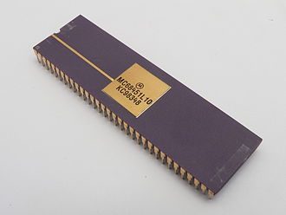
MMU工作機制
現代的主記憶體管理單元是以頁的方式，分割虛擬位址空間的；頁的大小是2的n次方，通常為幾KB。位址尾部的n位（頁大小的2的次方數）作為頁內的偏移量保持不變。其餘的位址位為（虛擬）頁號。

Slide 8
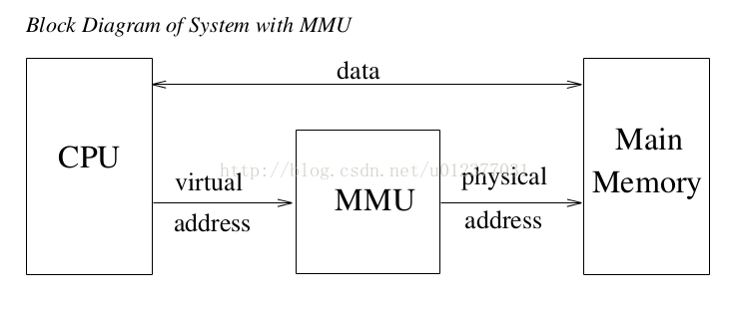
MMU工作原理
CPU發出虛擬地址。
MMU將虛擬地址映射為實體地址。
MMU傳遞實體地址，讓主記憶體提供資料給 CPU。

Slide 9
虛擬地址的來源
CPU會根據程式執行的需求，生成一個虛擬地址。
虛擬地址是為了讓程式運作在一個統一、抽象的記憶體空間中，而不用直接與實體記憶體硬體交互。
地址轉換
MMU接收從 CPU 傳來的虛擬地址。
使用頁表或其他映射機制，將虛擬地址轉換為對應的實體地址。
如果所需的虛擬地址對應的資料尚未載入主記憶體，MMU可能觸發頁面錯誤，導致操作系統將資料載入。
存取主記憶體
一旦 MMU完成地址轉換，實體地址會被用來存取主記憶體。
主記憶體回傳所需的數據給CPU。

Slide 10
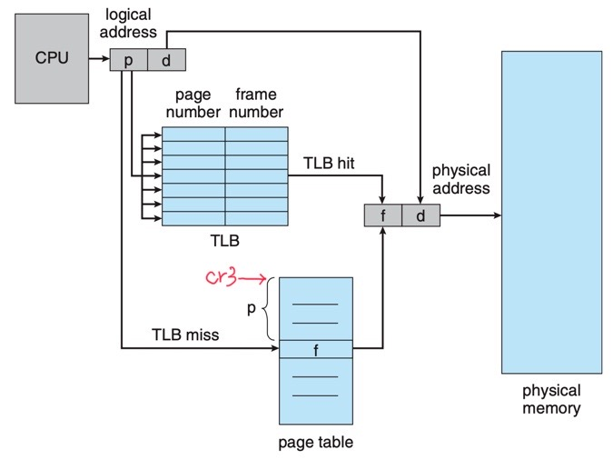
MMU技術實現

Slide 11
主要組件
TLB是一種高速緩存，用於存儲虛擬地址到物理地址的映射，通過減少每次地址轉換對主記憶體中分頁表的訪問，提升性能。
分頁表存儲每個虛擬頁面的映射資訊，例如物理頁框地址、頁面保護位、存在位等，通常在操作系統內核中管理，由MMU硬體訪問。
控制寄存器包括指向分頁表的基地址寄存器和用於控制MMU行為的模式寄存器。
地址轉換邏輯將虛擬地址拆解為頁目錄索引、頁表索引和頁內偏移量，通過多級分頁表或分段機制完成地址轉換。

Slide 12
TLB 的作用
快速查找地址映射
TLB 快速存取最近使用的頁面表項，避免每次都需要查詢主存中的分頁表。
減少記憶體訪問次數
每次命中TLB，地址轉換時間僅需數個時鐘週期。
提升多程序性能
通過標籤區分不同程序的地址空間。
分頁表結構與運作
基本結構
分頁表由頁表項（PTE）組成，每個頁表項記錄一個虛擬頁面的映射。
PTE包括：物理頁框地址、有效位、可讀/可寫位、體系結構相關標誌位
多級分頁為降低單一分頁表的記憶體開銷，多級分頁表逐層查找頁目錄和頁表。

Slide 13
硬體架構—MMU的硬體實現
TLB緩存快速緩存地址映射。
分頁表訪問邏輯包括多級頁表查找電路。
控制電路管理地址轉換、保護模式切換、TLB刷新等。
中斷處理邏輯支援頁面錯誤和訪問保護異常的產生。

Slide 14
MMU優勢與挑戰
MMU的優勢
記憶體分頁與分段
分頁：有效利用記憶體碎片，支持非連續記憶體分配。
分段：提供更細緻的記憶體管理，適應不同的資料類型。
多工與多任務支援
支援多個程式同時執行，每個程式都有自己的虛擬地址空間。
提升系統的穩定性與效能。
簡化程式設計
開發者無需直接管理物理記憶體，專注於程式的邏輯實現。虛擬記憶體提供抽象層，隱藏了底層硬體細節。
虛擬記憶體管理
支援程式使用超過物理記憶體容量的記憶體空間，提升應用程式的靈活性。
減少程式之間的記憶體衝突，提供獨立的虛擬地址空間。
記憶體保護
防止一個程式不當地存取其他程式的記憶體，增強系統安全性。
提供不同層級的存取權限。

Slide 15
MMU的挑戰
軟體與硬體整合的複雜性
作業系統需配合MMU的設計，實現分頁表的管理與錯誤處理機制。
系統更新可能需要同步修改硬體與軟體配置。
記憶體碎片問題
雖然分頁技術可以減少外部碎片，但可能產生內部碎片，降低記憶體利用率。
動態分段技術也可能導致段表管理的複雜度上升。
高需求場景的壓力
在嵌入式系統或資源有限的環境中，MMU的額外負擔可能不符合效能需求。
高效能應用可能需要特殊優化來降低MMU的延遲。
硬體成本
MMU是硬體模組，增加了處理器的設計與製造成本。
高效能的MMU需要更多晶片資源，如快取和查表緩存。
效能影響
地址轉換和記憶體保護檢查會帶來額外的延遲，尤其是TLB缺失時。
分頁表管理可能增加記憶體訪問延遲。

Slide 16
MMU應用
嵌入式系統
智慧手機與平板電腦 現代智慧手機使用 MMU 提供虛擬記憶體支持，允許多個應用程式同時運行並提供內存隔離，防止一個應用程式的崩潰影響整個系統。
工業自動化與IoT設備 嵌入式處理器透過簡化版本的MMU提供基本的記憶體保護和分頁功能，確保系統穩定性。
桌面和伺服器系統
作業系統 現代桌面和伺服器系統依賴MMU支持虛擬記憶體和分頁技術，允許應用程式運行在邏輯地址空間中，並提供高效的記憶體分配和回收。
虛擬化技術 MMU支持虛擬機器運行，透過硬體加速技術實現虛擬機器的記憶體隔離。

Slide 17
高效能計算
超級電腦與科學計算 MMU提供記憶體分段與保護功能，確保科學計算程序能安全、高效地使用大規模的記憶體。
資料密集型應用 機器學習與大數據分析平台利用MMU進行內存映射操作，以加速大數據處理。
安全應用
操作系統的沙盒機制 沙盒技術依賴MMU提供的記憶體保護功能，防止惡意代碼從沙盒逃逸。
資訊保密與隔離 軍用系統或金融系統中，MMU被用於實現內存分區，防止敏感資訊洩露。

Slide 18
遊戲主機與圖形處理
遊戲主機 MMU管理龐大的記憶體資源，支持多重場景切換與即時渲染。
GPU資源管理 圖形處理器使用MMU進行記憶體映射，加快材質處理與幀率提升。

Slide 19
總結
MMU在現代計算機中具有十分重要的地位。通過實現虛擬記憶體和物理記憶體之間的往來，保障不同單元之間的內存安全，提升系統的穩定性和安全性，同時支持內存的分頁和分段機制，實現資源的高效利用，並簡化程式設計過程，使開發者不必關注底層物理記憶體的限制。MMU的應用推動了多任務處理的實現，使計算機能高效運行多個應用程式，並為虛擬化和雲計算提供了技術基礎，使得單台物理機器能支持多個虛擬機，促進了現代IT基礎設施的發展。MMU在高性能計算和大數據處理中發揮了重要作用，通過有效管理大規模內存需求，保障了計算效率；在移動和嵌入式設備中，MMU則以精確的內存管理實現了性能與功耗的平衡。總而言之，MMU不僅是現代計算機架構中的核心組件，還是推動計算技術進步的關鍵引擎，其對計算機性能提升、安全保障和技術創新具有深遠影響。

Slide 20
參考資料
⁦https://zh.wikipedia.org/zh-tw/%E5%86%85%E5%AD%98%E7%AE%A1%E7%90%86%E5%8D%95%E5%85%83
⁦https://blog.csdn.net/u012377031/article/details/16116567
⁦https://ithelp.ithome.com.tw/articles/10277362?sc=rss.iron

